Slide 1


Projeto Integrador
Especificação e Projeto do sistema de Software
Nome: Igor Camargo Moiano
Email: igor.moiano@hotmail.com

Slide 2
Funcionalidades do sistema
Manter membro equipe
Manter tarefas
Controlar membros equipe
Controlar Tarefas
Manter histórico de todas as tarefas

Slide 3
Requisitos funcionais para a(s) funcionalidade(s) mais importante(s),
F13 Buscar tarefas diárias e mensais, e atualizar suas datas | Oculto (x)
O servidor devera utilizar de sua ferramenta cron job, para todos os dias executar um script que busque por todas as tarefas diárias ou mensais e atualizar suas datas para que as mesmas não precisem ser cadastradas novamente.
F11 Verificar frequência das atividades | Oculto (x)
O sistema devera verificar a frequência das atividades e apresentar elas na tela inicial dos usuários envolvidos, sua apresentação será baseada nas atividades que devem ser realizadas naquele dia.

Slide 4
Requisitos funcionais para a(s) funcionalidade(s) mais importante(s),
F7 Apresentar Tarefas |  |  | Oculto ()
O sistema devera apresentar uma tela com todas as tarefas relacionadas aquele usuário, também disponibilizando uma descrição completa de cada tarefa selecionada.
Requisitos não-funcionais associados
Nome | Restrição | Categoria |  | Desejável
NF7.1 Apresentação das informações | Cada tarefa ira possuir seu titulo, frequência da tarefa, status da tarefa, colaborador responsável se o usuário for do tipo gerente. | Usabilidade |  | ( )
NF7.2 Visualização completa da tarefa | O titulo da tarefa deve ser um link que seja possível mostrar todos os dados da tarefa | Usabilidade |  | ( )

Slide 5
Requisitos funcionais para a(s) funcionalidade(s) mais importante(s),
F3 Enviar tarefa para avaliação | Oculto ()
O sistema devera apresentar na tela inicial, um botão ao lado das tarefas de cada colaborador, esta funcionalidade é responsável por alterar o status da tarefa para “Em avaliação”.
F4 Avaliar Tarefa |  |  | Oculto ()
O sistema devera apresentar uma aba que possui todas as tarefas que precisam ser avaliadas pelo gerente, sendo possível o gerente confirmar a conclusão da tarefa, ou definir que a mesma não foi realizada, esta funcionalidade altera o status da tarefa para “Concluída” ou “Não Concluída”.
Requisitos não-funcionais associados
Nome | Restrição | Categoria | Desejável
NF4.1 Acesso restrito | A função só poderá ser acessada por um gerente ou um administrador do sistema. | Segurança | ( )

Slide 6
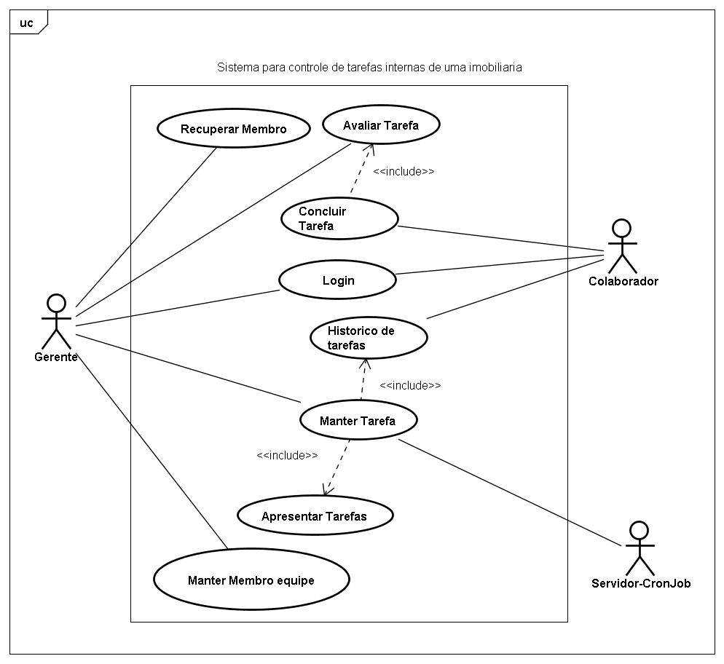
Modelo de caso de uso

Slide 7
Descrição do caso de uso mais importante
Caso de uso Avaliar Tarefa
Descrição: Este caso de permite que cada colaborador envie suas tarefas que devem ser avaliadas.
Ator(es) envolvido(s): Colaborador
Pré-condição: existir a tarefas cadastradas
Imagem protótipo: 8.5.10
Fluxo Normal:
Ator | Sistema
1-O colaborador acessa o sistema. | 2- O sistema apresenta a interface com todas as opções referentes ao tipo do usuário, juntamente com suas tarefas descritas que devem ser realizadas, em uma tabela com a opção ao lado dos dados para enviar para avaliação.
3- O colaborador seleciona o botão referente a tarefa que deseja encaminhar para avaliação. | 4- O sistema apresenta uma mensagem solicitando se a tarefa realmente foi concluída
5- O colaborador seleciona a opção que sim. | 6- O sistema altera a variável status da tarefa seleciona para Em Avaliação.
Fluxo Alternativo:
5.1 O colaborador seleciona a opção não e o sistema retorna para a tela inicial.
Fluxo de exceção:
2.1 Caso não existam tarefas cadastradas o sistema apresenta a mensagem que não possui tarefas cadastradas, além das demais funcionalidades de cada tipo de usuário.

Slide 8
Descrição do caso de uso mais importante
Caso de uso Concluir Tarefa
Descrição: Este caso de uso permite o gerente avaliar uma tarefa, que esta com status de “Em avaliação”.
Ator(es) envolvido(s): Gerente
Pré-condição: existir a tarefas com status Em avaliação.
Imagem protótipo: 8.5.15
Fluxo Normal:
Ator | Sistema
1-O gerente acessa a opção referente às Tarefas | 2- O sistema apresenta a interface com todas as opções referentes as tarefas.
3- O gerente seleciona a opção “Avaliar tarefas”. | 4- O sistema apresenta uma lista com todas as tarefas com status Em andamento,
5- O gerente seleciona a opção Concluída. | 6- O sistema altera a variável status da tarefa seleciona para Concluído.
Fluxo Alternativo:
5.1 O gerente seleciona a opção não concluído 6.1 O sistema altera a variável status da tarefa selecionada para não concluído.

Slide 9
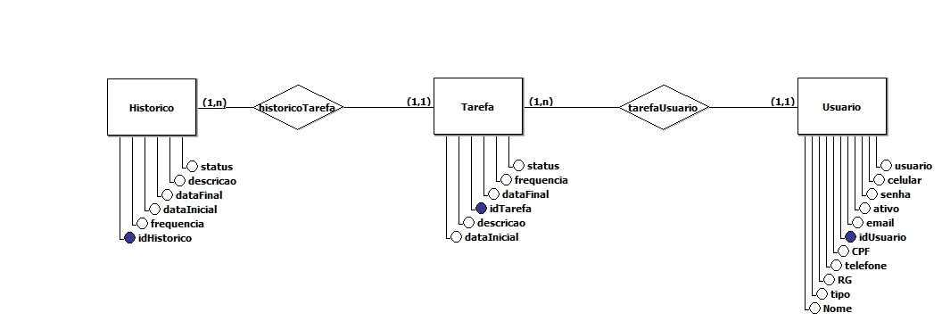
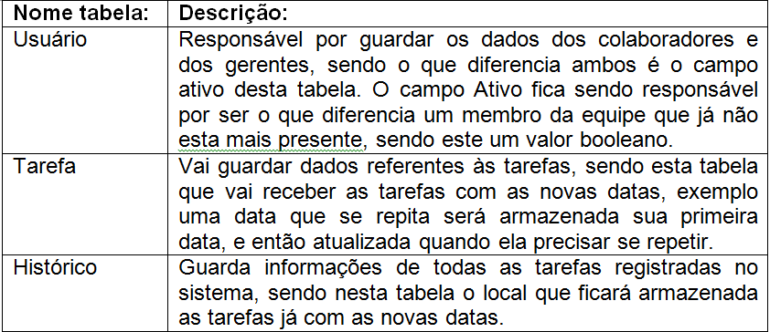
Modelo ER

Slide 10
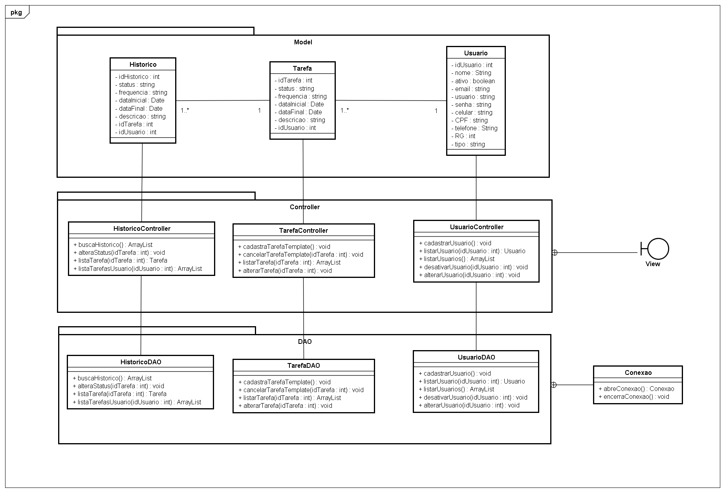
Diagrama de classes

Slide 11
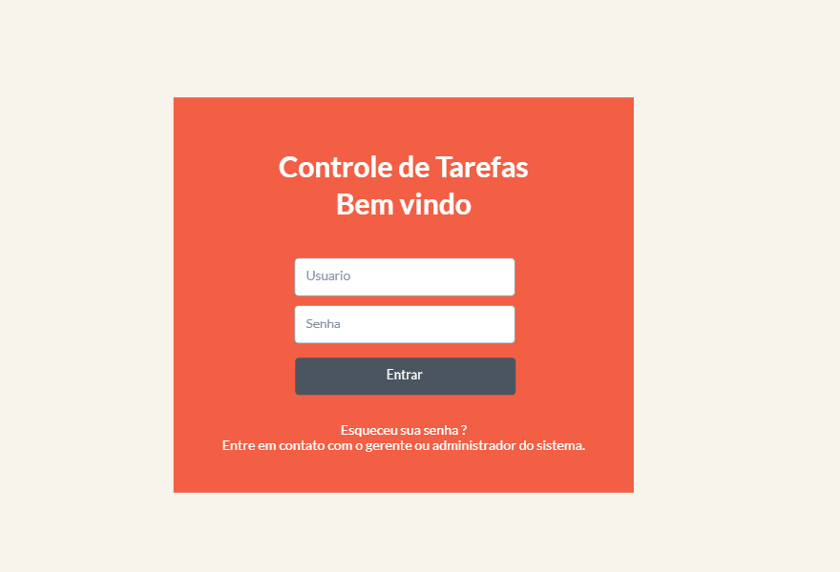
Protótipo das interfaces
Tela de Login

Slide 12
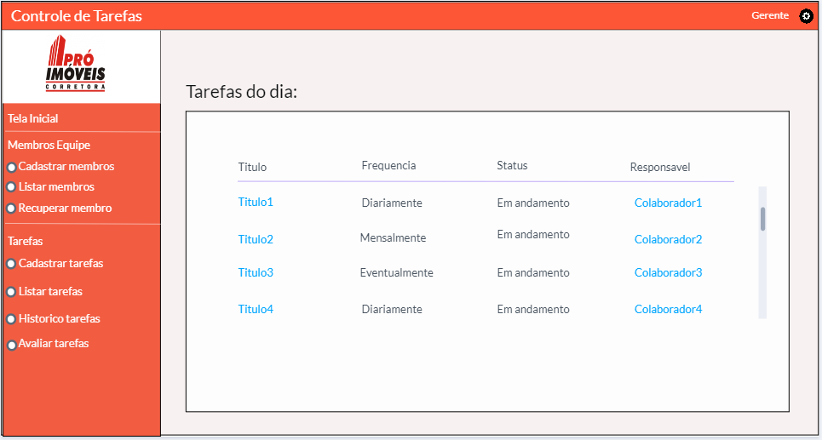
Protótipo das interfaces
Tela Principal Gerente

Slide 13
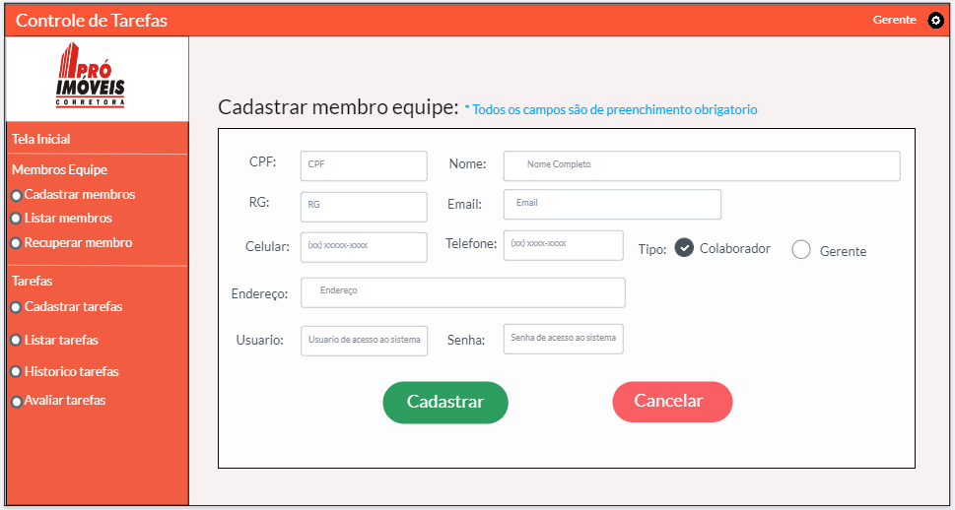
Protótipo das interfaces
Tela de Cadastro de Membro da Equipe

Slide 14
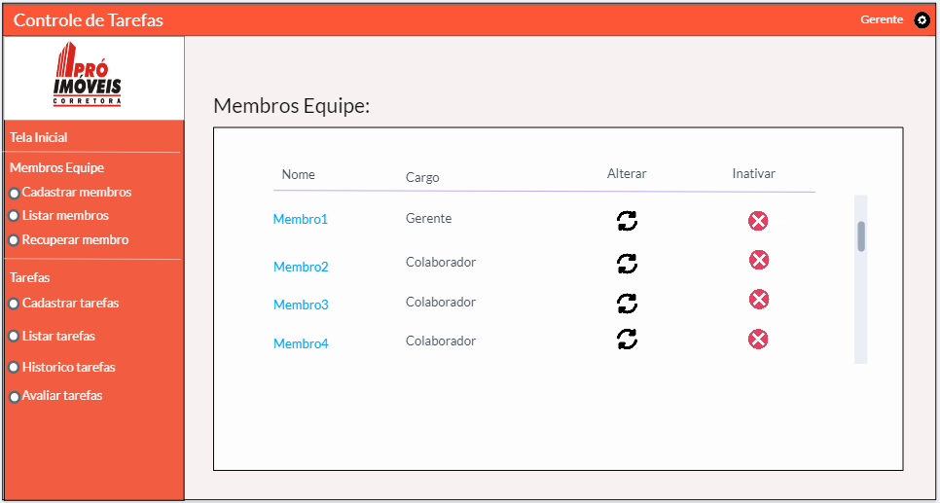
Protótipo das interfaces
Tela com todos os membros da equipe listados - Gerente

Slide 15
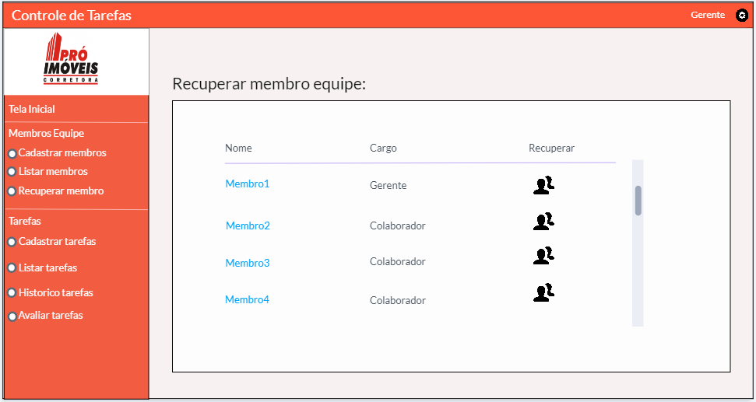
Protótipo das interfaces
Tela de recuperação de membro inativo

Slide 16
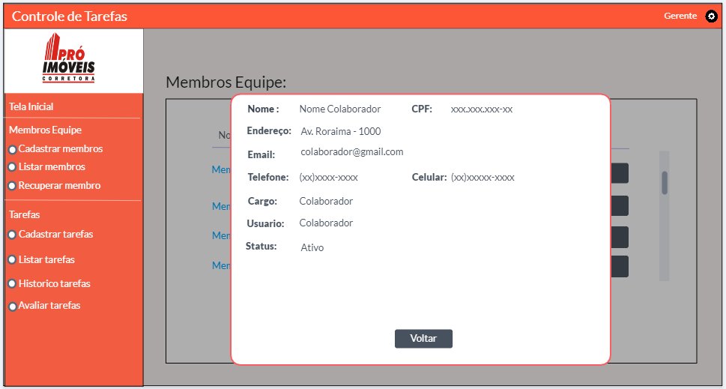
Protótipo das interfaces
Tela com dados de um membro selecionado

Slide 17
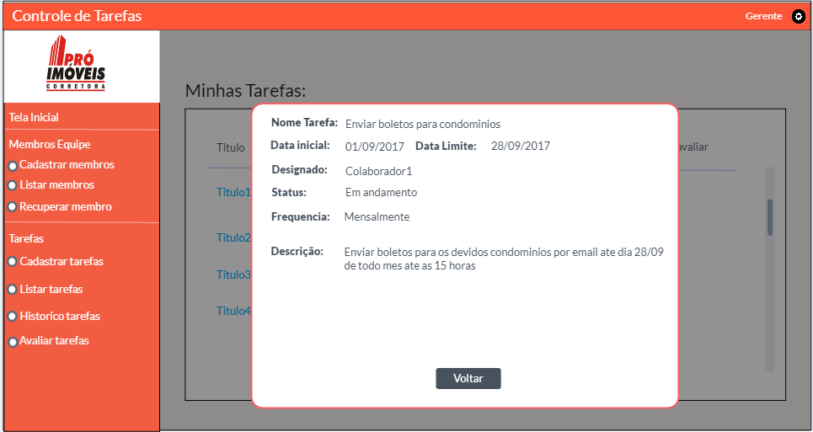
Protótipo das interfaces
Tela com os dados de uma tarefa selecionada

Slide 18
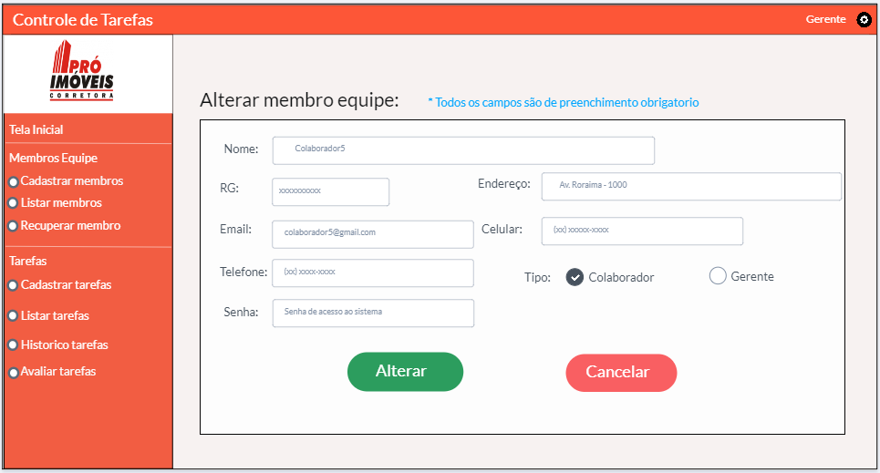
Protótipo das interfaces
Tela para alterar membro da equipe

Slide 19
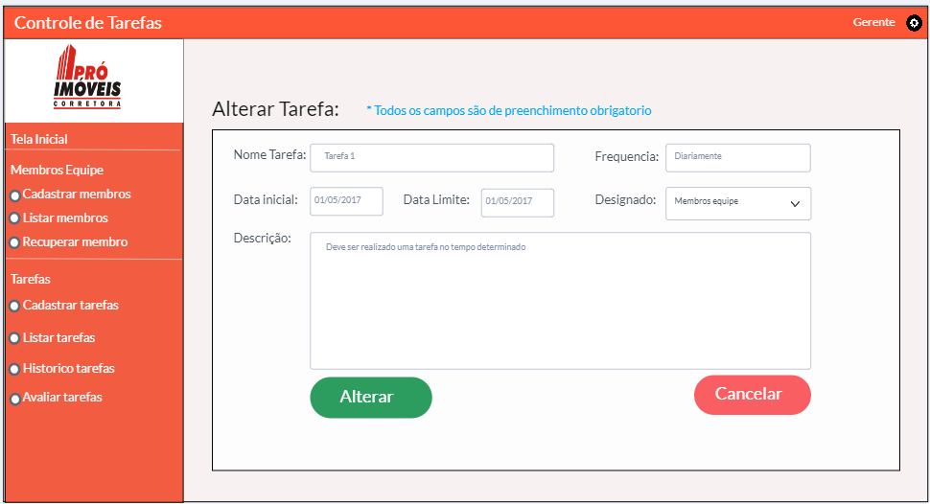
Protótipo das interfaces
Tela de alteração de tarefa

Slide 20
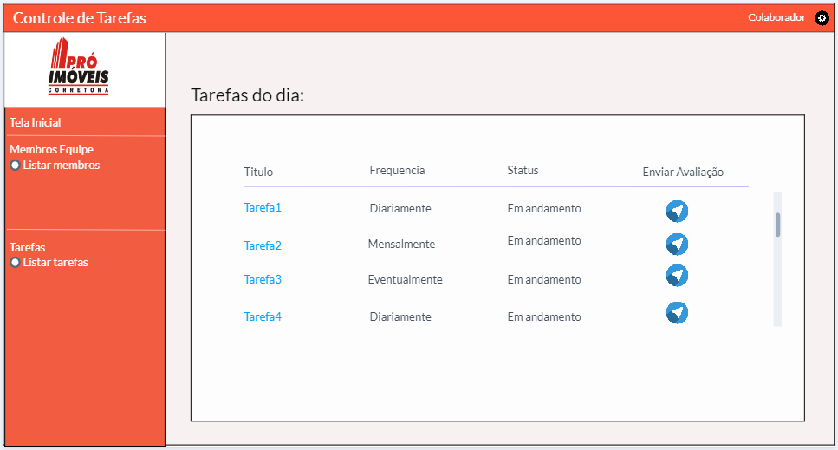
Protótipo das interfaces
Tela principal Colaborador

Slide 21
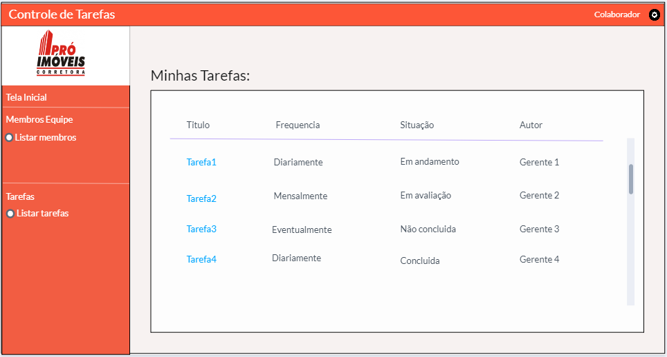
Protótipo das interfaces
Tela com todos os membros da equipe listados - colaborador

Slide 22
Protótipo das interfaces
Tela com todas as tarefas listadas – colaborador

Slide 23
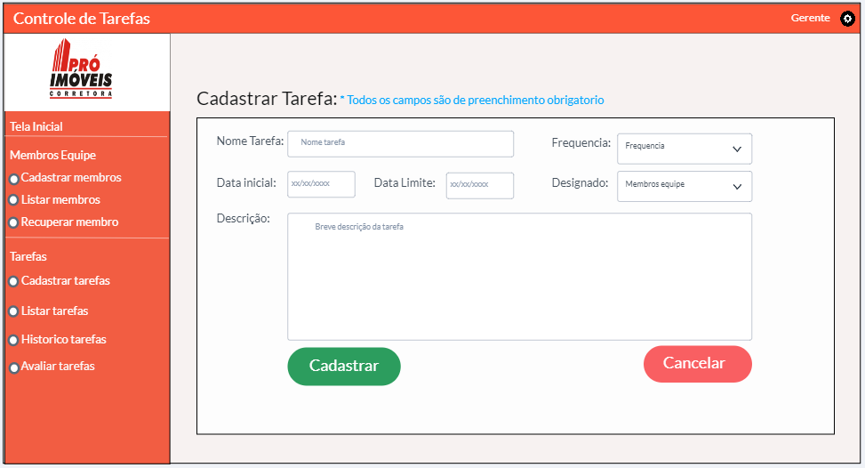
Protótipo das interfaces
Tela Cadastro Tarefa

Slide 24
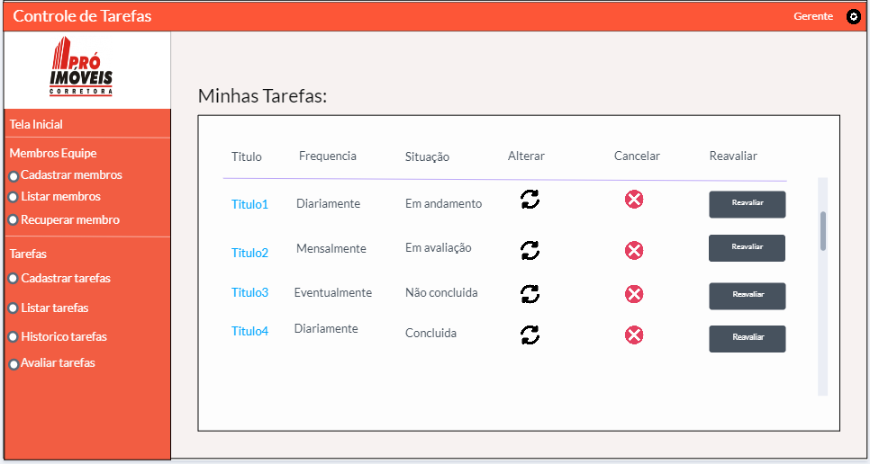
Protótipo das interfaces
Tela Listar tarefas – gerente

Slide 25

Protótipo das interfaces
Tela histórico de tarefas.

Slide 26
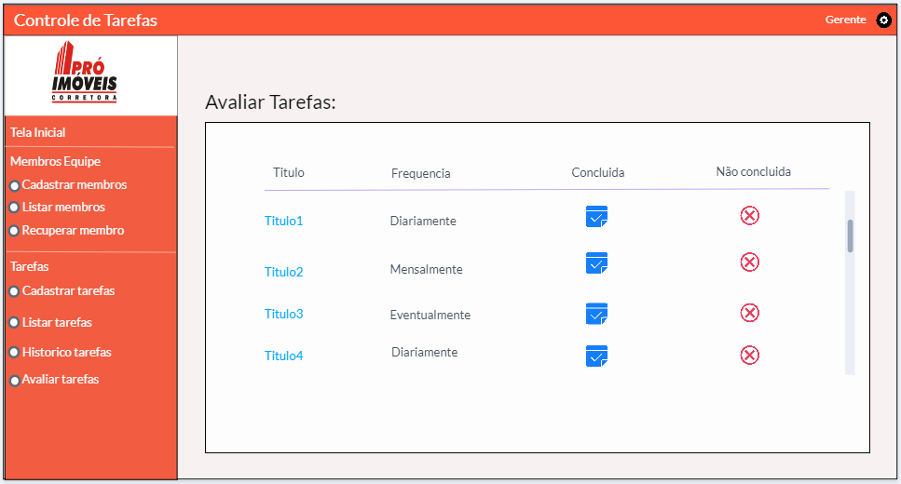
Protótipo das interfaces
Tela Avaliar tarefas

